Slide 1
O SUCESSO É PRA TODO MUNDO.
SERÁ?

Slide 2
2 MILHÕES
+ de
DE CURTIDAS NA FANPAGE
ALTO
ENGAJAMENTO
MÉDIA DE 3 MIL
COMPARTILHAMENTOS
MÉDIA DE 3
MIL CURTIDAS

Slide 4
MAS AFINAL,
O QUE É O SUCESSO?

Slide 5
QUAL É O
CAMINHO?

Slide 6
ESTAMOS EM UMA
MARATONA
E NÃO NUMA CORRIDA
DE 100 METROS.

Slide 7
COMECE
SONHANDO
GRANDE.

Slide 8
UMA CAMINHADA
DE DESAFIOS
E TAMBÉM DE
ESCOLHAS.

Slide 9
UMA CAMINHADA
DE DESAFIOS
E TAMBÉM DE
ESCOLHAS.

Slide 10
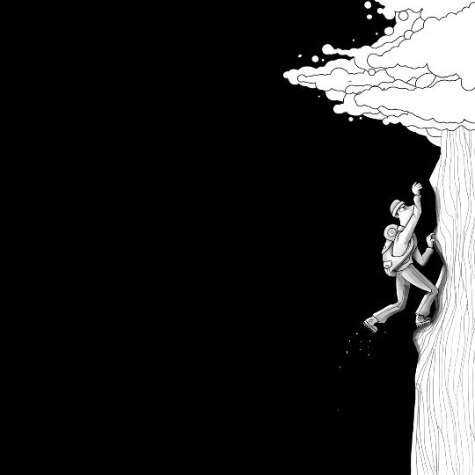
VISÃO DE
LONGO PRAZO
E CAPACIDADE
DE EXECUÇÃO
DEVEM SER ALIADAS.

Slide 11
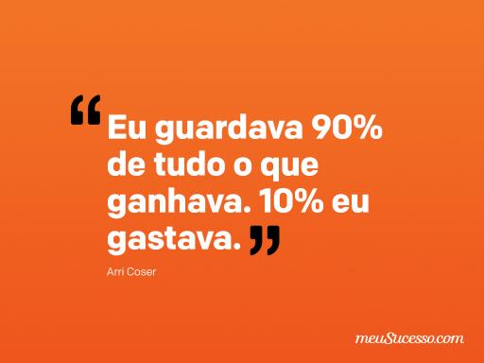
“
Se você ganhar R$50 mil
por mês, é fácil! Quero ver
fazer isso ganhando salário
mínimo...
“
Gostaria de saber de que
maneira? Num mundo em
que pagamos até pra receber
dinheiro.. Tudo é pago..
Muito difícil!

Slide 12
POUCOS ESTÃO
DISPOSTOS
A PAGAR
O PREÇO.

Slide 13
LEMBRA DAQUELA PERGUNTA?

Slide 14
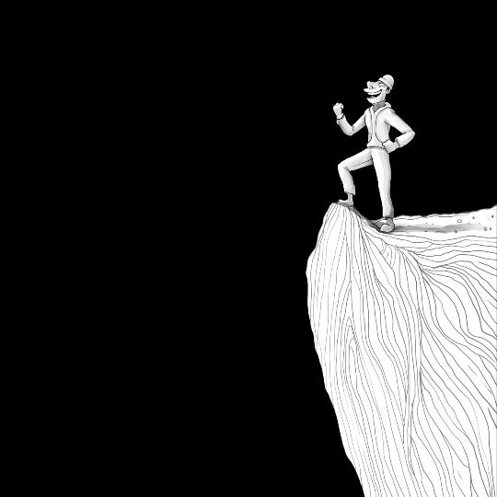
SIM,
O SUCESSO
É PRA TODOS.

Slide 15
SONHE GRANDE,
COMECE PEQUENO
E CRESÇA RÁPIDO.

Slide 16
SUCESSO!

